Slide 1


Slide 2

Контент
ЧАСТЬ 1
О КОМАНДЕ
ЧАСТЬ 2
ЦЕЛЬ КЕЙСА
ЧАСТЬ 3
РЕШЕНИЕ

Slide 3
01
О КОМАНДЕ

Slide 4
Команда NX-Team
1
Чечетов Кирилл Антонович
2
Прокопец Анастасия Дмитриевна
3
Хиневич Максим Витальевич
4
Кардаш Максим Евгеньевич
5
Рымар Ярослав Андреевич

Slide 5
02
ЦЕЛЬ КЕЙС

Slide 6
Программное обеспечение для автоматизации телефонных коммуникаций с клиентами на базе программной АТС Asterisk.
Пятый кейс

Slide 7
Анализ речи клиента во время воспроизведения ему голосового приветствия при входящем вызове с дальнейшим анализом и принятием решения относительно маршрутизации вызова.
Назначение проекта

Slide 8





Необходимые инструменты для проекта
1
Asterisk
2
EAGI
3
Python
4
Yandex SpeechKit
5
Linux Debian
6
Docker

Slide 9

Цель проекта
Создание интерактивной системы обработки голосовых вызовов с интеграции таких современных технологий, как Yandex SpeechKit и Asterisk.

Slide 10

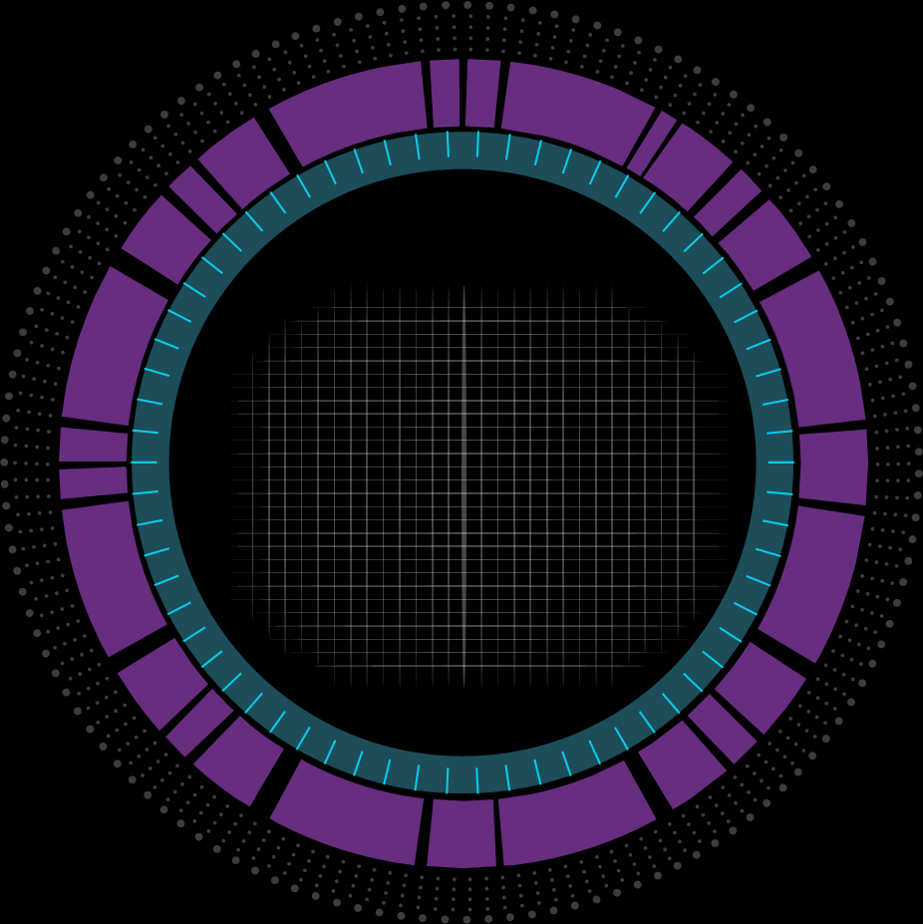





Задачи проекта
Разработка модуля соединения с Asterisk
Интеграция с API Yandex SpeechKit
Отправка обработанного звукового сигнала в диалплан Asterisk
Реализация контроля воспроизведения и остановки голоссового приветствия
Получение и обработка звукового сигнала от вызывающего абонента

Slide 11
03
РЕШЕНИЕ

Slide 12
СПАСИБО ЗА ВНИМАНИЕ

